Slide 1
BÁO CÁO ĐỒ ÁN JAVA ĐỀ tài: XÂY DỰNG WEBSITE BÁN HÀNG ĐIỆN TỬ
GVHD: Ths. Nguyễn Mạnh Hùng
SVTH: Đoàn Mỹ Linh
Nguyễn Nhật Minh
Lớp: 18DTHD4

Slide 2
I. Giới thiệu đề tài
Việc ứng dụng CNTT đã mang lại bước đột phá mới cho công tác quản lý bán hàng, giúp doanh nghiệp nắm bắt thông tin về hàng hóa, vật tư, thông tin khách hàng, và trạng thái các đơn đặt hàng... một cách chính xác và kịp thời.
Website bán hàng lúc này sẽ là một công cụ không thể thiếu cho các nhân viên khi phục vụ khách hàng của mình khi lên đơn hàng cũng như kiểm tra bảo hành.
Website hỗ trợ các chức năng như kiểm tra, đăng ký thông tin cho khách hàng, kiểm tra thời hạn bảo hành của sản phẩm khách hàng đã mua, tìm kiếm sản phẩm, lên đơn hàng, kiểm tra chấm công,…

Slide 3
II. Đặc tả đề tài
Website bán hàng điện tử phải hỗ trợ việc quản lý các thông tin cho cửa hàng bán đồ điện tử, tự động hóa quy trình quản lý hàng hóa, vật tư giảm chi phí nhân công, tăng độ chính xác của các đơn hàng và cung cấp dịch vụ nhanh chóng đến cho khách hàng. Nó được phát triển với mục đích đáp ứng kịp thời mọi chức năng từ khâu nhập, xuất, kiểm kê, quản lý hàng hóa, doanh thu,... nhằm làm tăng hiệu quả sản xuất kinh doanh cho cửa hàng.

Slide 4
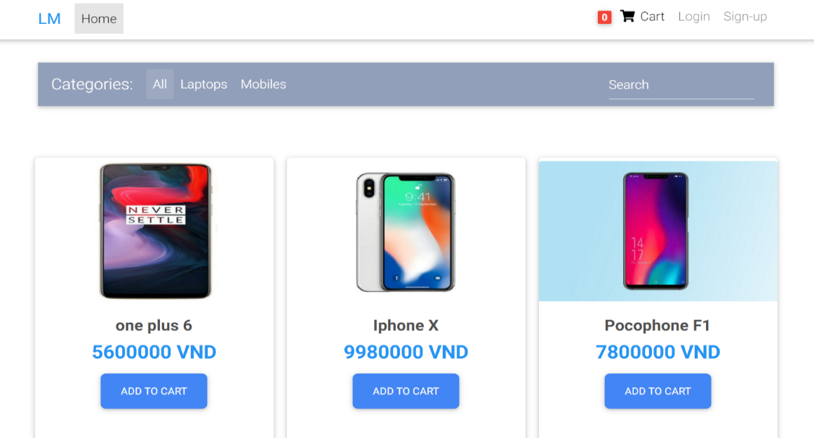
III. CHỨC NĂNG CHÍNH CỦA WEBSITE BÁN HÀNG
GIAO DIỆN CHÍNH CỦA TRANG WEB

Slide 5
2. Các chức năng ở giao diện trang chủ
Navbar:
Home: trở về trang chủ của phần mềm
Cart: hiển thị số sản phẩm có trong giỏ hàng ở chữ số màu đỏ, khi nhấn vào button Cart sẽ di chuyển đển giỏ hàng của khách hàng
Login: tới trang đăng nhập tài khoản khách hàng
Sign-up: tới trang đăng ký khách hàng mới nếu chưa có sẵn tài khoản
Main:
All: hiển thị tất cả sản phẩm mà cửa hàng đang kinh doanh
Laptops: chỉ hiển thị các sản phẩm có category là laptops
Mobiles: chỉ hiển thị các sản phẩm có category là mobiles
ADD TO CART: ấn để thêm sản phẩm vào giỏ hàng

Slide 6
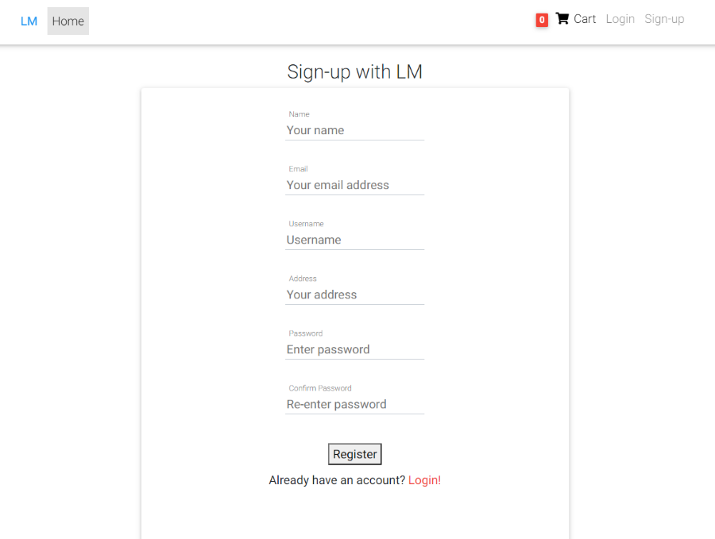
3. Giao diện trang đăng nhập và đăng ký
Nhập các thông tin trang web yêu cầu để đăng ký. Username và Password sẽ là tên đăng nhập và mật khẩu đăng nhập cho lần kế tiếp. Sau khi điền đầy thủ thông tin, ấn vào nút “Register” để tiến hành đăng ký tài khoản cho khách hàng mới.

Slide 7
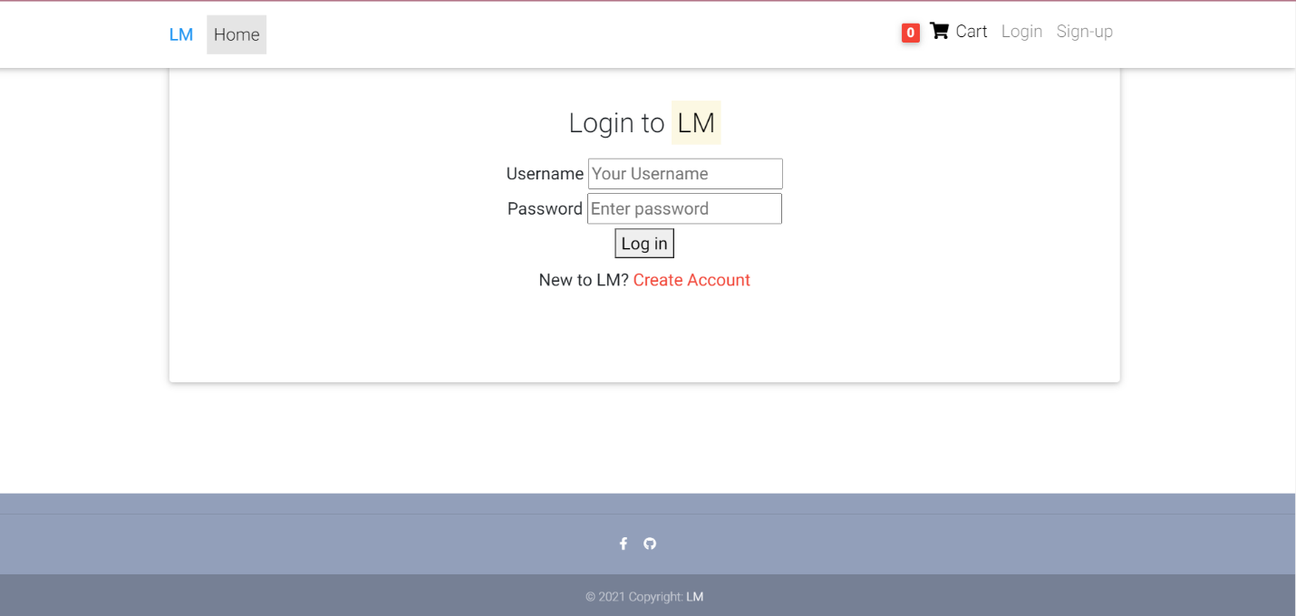
Giao diện đăng nhập
Nhập tên đăng nhập và mật khẩu đã được tạo qua chức năng đăng ký để tiến hành đăng nhập. Ấn vào “Log in” để tiến hành đăng nhập. Sau khi đăng nhập sẽ được đưa trở về giao diện trang chủ và tại thanh Navbar, chức năng “Login” sẽ đổi thành tên đăng nhập của người dùng và chức năng “Sign-up” sẽ trở thành chức năng “Logout” – đăng xuất như hình dưới.

Slide 8
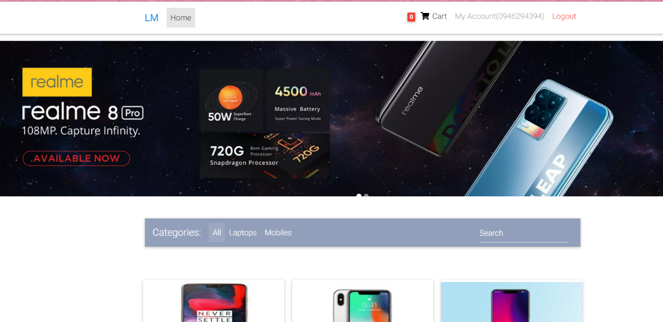
Giao diện sau khi đăng nhập

Slide 9
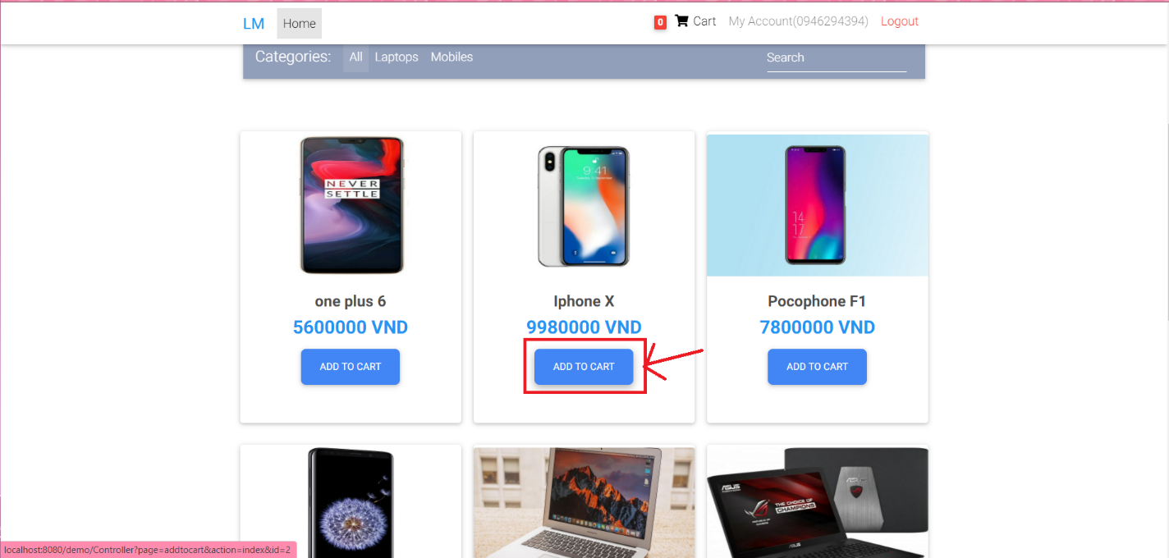
2.2. Chức năng thêm vào giỏ hàng và giao diện của giỏ hàng
Để thực hiện thêm sản phẩm vào giỏ hàng, ấn vào nút “ADD TO CART” bên dưới món hàng cần thêm.

Slide 10
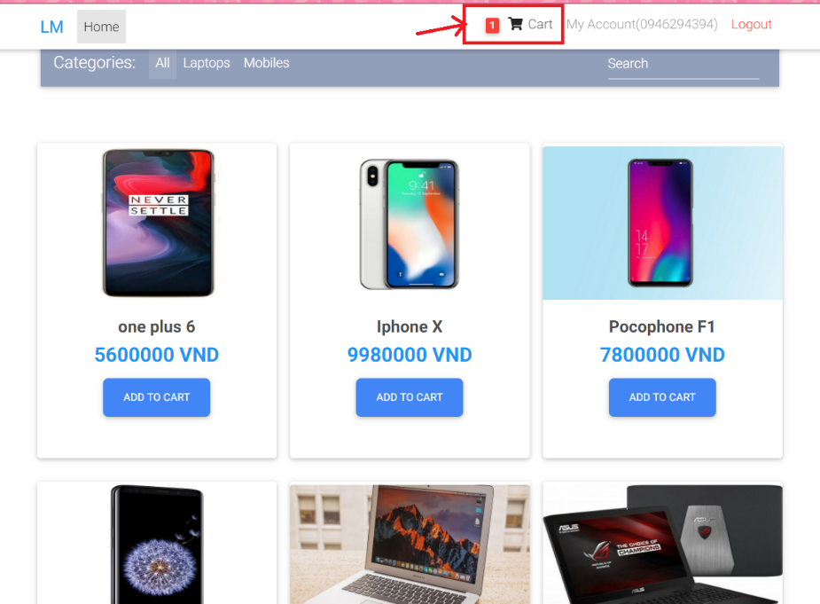
Sau khi thêm sản phẩm vào giỏ hàng, giỏ hàng sẽ được cập nhật số lượng sản phẩm đã được thêm vào. Kế tiếp, nếu ta ấn vào button “Cart”, sẽ chuyển sang giao diện của giỏ hàng.

Slide 11
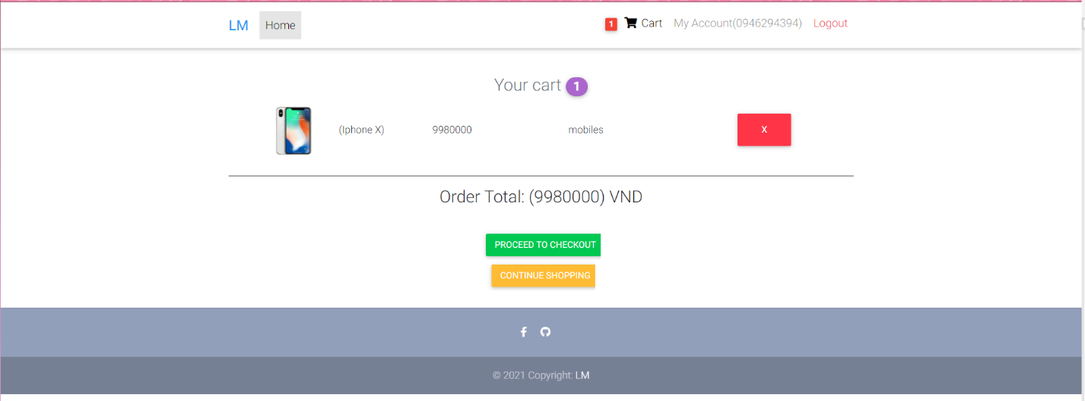
Giao diện giỏ hàng
Các sản phẩm đã được thêm vào sẽ được hiển thị kèm với tổng giá trị các mặt hàng đã được thêm vào giỏ. Người dùng có thể tiến hành bỏ đi các mặt hàng không cần nữa bằng các ấn vào nút “X” cùng hàng với mặt hàng đó. Sau đó các sản phẩm và giá trị của giỏ hàng sẽ được cập nhật lại. Ấn vào nút “PROCEED TO CHECKOUT” để tiến hành đặt hàng và hoàn tất mua sắm. Hoặc khách hàng có thể ấn vào nút “CONTINUE SHOPPING” để trở về trang chủ và tiếp tục mua hàng.

Slide 12
2.3. Giao diện trang thông tin người dùng
Sau khi tiến hành đăng nhập, tại nút “Login” sẽ trở thành “My Account” cùng với tên người dùng.

Slide 13
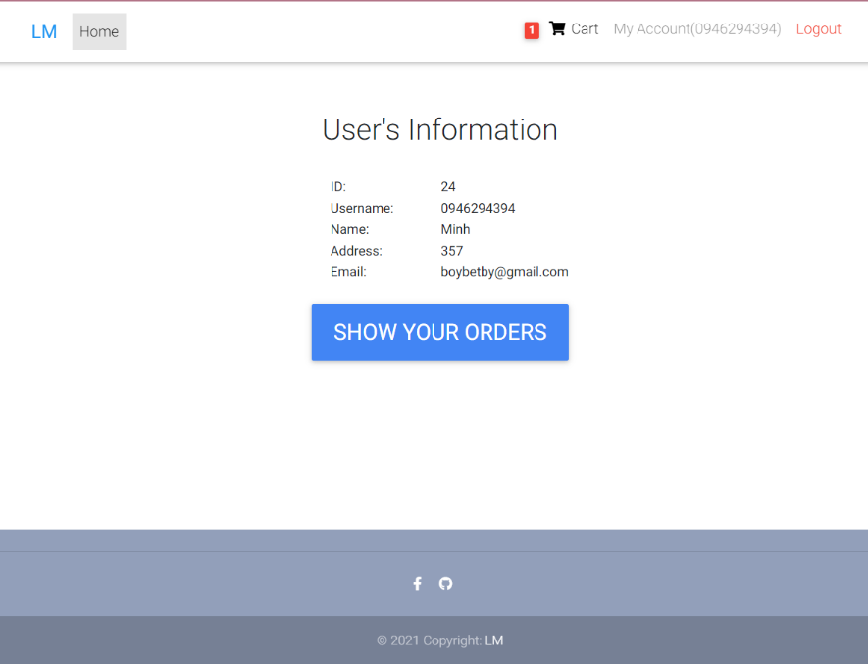
Ấn vào nút “My Account” để chuyển sang trang thông tin cá nhân của người dùng.

Slide 14
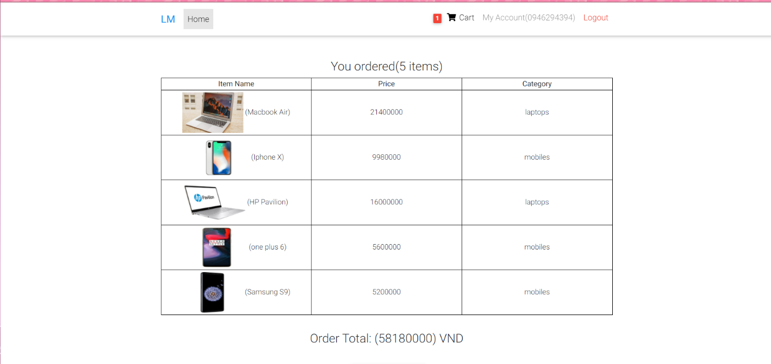
Tại đây sẽ hiển thị các thông tin người dùng đã nhập khi đăng ký cùng với ID hệ thống đã tạo ra cho riêng người dùng. Nút “SHOW YOUR ORDERS” sẽ đưa đến trang hiển thị tất cả đơn hàng và sản phẩm người dùng đã đặt.

Slide 15
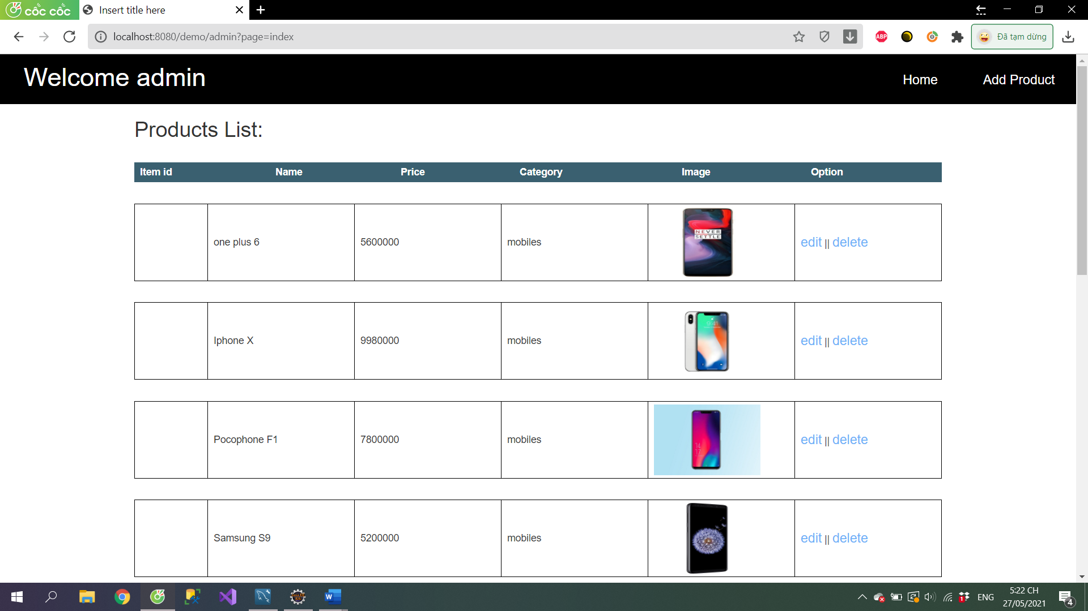
3. GIAO DIỆN VÀ CHỨC NĂNG TRONG QUYỀN ADMIN
Admin là người quản trị của trang web. Với quyền Admin, người truy cập có thể thêm mới, xóa hoặc chỉnh sửa thông tin các sản phẩm mà người bán đang kinh doanh trong trang web

Slide 16
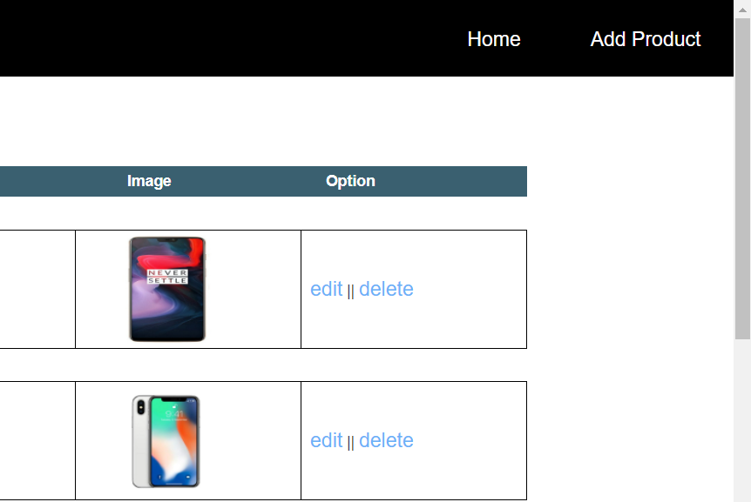
Chức năng chính của Admin
Thêm sản phẩm: Để thêm mới một sản phẩm bất kì nào đó, người truy cập với quyền Admin sẽ nhấn vào button Add Product

Slide 17
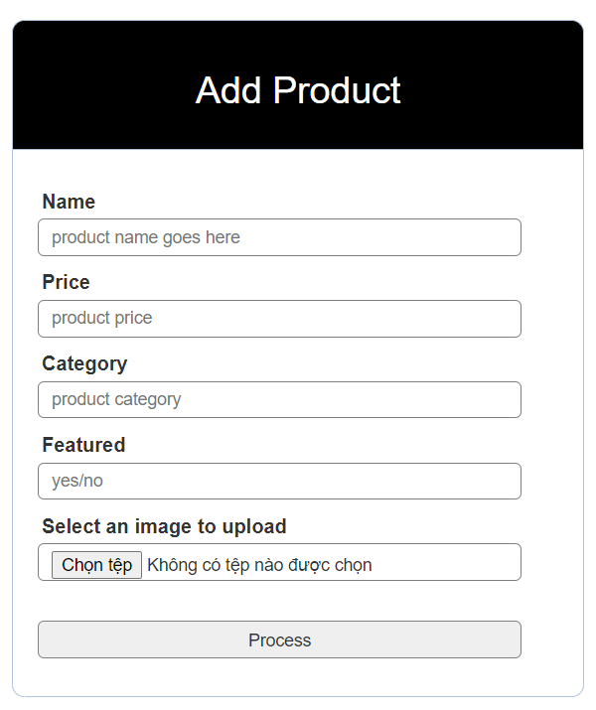
Hộp chức năng Add Product
Trong đó:
- Name: Tên của sản phẩm mới
- Price: Gía sản phẩm
- Category: Loại sản phẩm
- Featured: Thuộc tính của sản phẩm
Select an image to upload: tải lên ảnh
sản phẩm

Slide 18
4. ƯU VÀ NHƯỢC ĐIỂM CỦA TRANG WEB
1 Ưu điểm:
Trang web được xây dựng gọn nhẹ, dễ sử dụng.
Trang web ràng buộc dữ liệu được đảm bảo.
Giao diện thân thiện với người sử dụng.
2 Nhược điểm:
Cách tổ chức dữ liệu và kỹ thuật lập trình chưa tốt.
Các chức năng của chương trình kém linh động.
Khi thu nhỏ cửa sổ trình duyệt, bố cục của trang web bị lệch
Bảo mật dữ liệu còn kém

